Slide 1

Deteksi Penyakit Glaukoma pada Citra Fundus Retina Mata Menggunakan Adaptive Thresholding dan Support Vector Machine
AHMAD MUSTOFA
5112100100
Dosen Pembimbing
Prof. Ir. Handayani Tjandrasa, M.Sc., Ph.D.
Bilqis Amaliah, S.Kom., M.Kom.

Slide 2
Pendahuluan
Perancangan & Implementasi
Skenario Uji Coba
Kesimpulan & Saran

Slide 3
Latar Belakang
Glaukoma merupakan penyebab terbanyak kedua dari kebutaan setelah katarak.
Kebutaan akibat glaukoma tidak dapat disembuhkan.
Glaukoma dapat dikenali dengan menganalisa keberadaan optic disk, optic cup, dan pembuluh darah pada citra retina mata.

Slide 4
Rumusan Masalah
Bagaimana melakukan segmentasi optic disk, optic cup, dan pembuluh darah dari citra retina mata?
Bagaimana sistem dapat mendeteksi penderita glaukoma dari citra retina mata?

Slide 5
Batasan Masalah
Kelas retina mata yang dapat diklasifikasi adalah kelas mata normal dan kelas mata glaukoma.
Implementasi program dilakukan pada lingkungan komputer desktop dengan menggunakan matlab.

Slide 6
Tujuan
Merancang dan membuat aplikasi yang bisa melakukan segmentasi optic cup, optic disc, dan pembuluh darah dari citra retina mata.
Merancang dan membuat aplikasi yang bisa mendeteksi penderita glaukoma dari citra retina mata.

Slide 7
Pendahuluan
Perancangan & Implementasi
Skenario Uji Coba
Kesimpulan & Saran

Slide 8
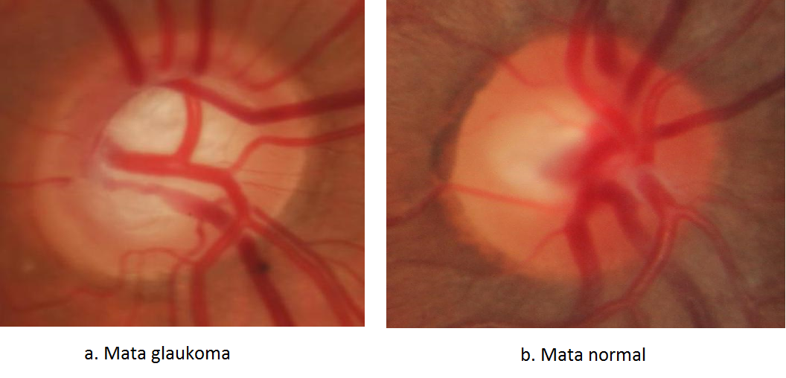
Deskripsi Data
Dataset diambil dari database RIM-ONE.
Dataset terdiri dari 120 citra retina mata yang terdiri dari 56 mata normal dan 64 mata glaukoma.

Slide 9
Diagram Alir Implementasi Secara Umum

Slide 10
Tahap Preprocessing Data
Tahap preprocessing terbagi menjadi 2 bagian, yaitu preprocessing pembuluh darah, dan preprocessing optic cup dan optic disk.

Slide 11
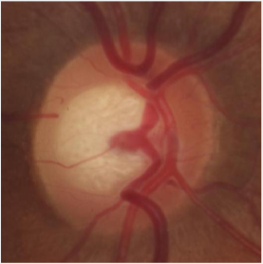
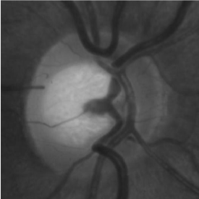
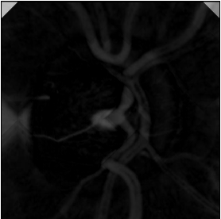
Tahap Preprocessing Pembuluh Darah
Start
Citra Retina
I = GreenChannel
MedianFilter
3x3 neighborhood window
Preprocessed Blood
Bottom Hat Transformation
Morfologi erosi dan dilasi
Erosi : elemen struktur disk,radius 5
Dilasi : elemen struktur disk,radius 3
elemen struktur diamond,ukuran 20
End

Slide 12
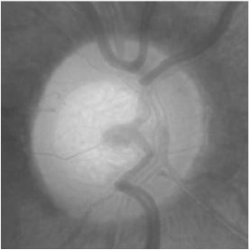
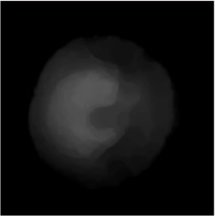
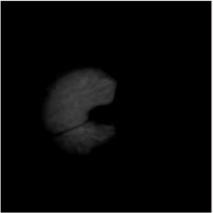
Tahap Preprocessing Optic Cup dan Optic Disk
Start
Citra Retina, Tipe
I = red channel
Tipe = Optic Disk
I = green channel
yes
no
Morfologi erosi dan dilasi
Standarisasi Citra
Elemen struktur disk,radius 25
Preprocessed Image
End

Slide 13
Tahap Segmentasi
Tahap segmentasi terbagi menjadi 3 bagian, yaitu segmentasi optic disk, segmentasi optic cup, dan segmentasi pembuluh darah.

Slide 14
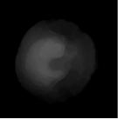

Tahap Segmentasi Optic Disk
Start
Preprocessed Disk
I = nonzero(Preprocessed Disk)
Level = (min(I)+mean(I)) / 2
Segmented Disk = Thresholding(Preprocessed Disk, level)
Segmented Disk
Morfologi dilasi
Segmented Disk = Biggest(Segmented Disk)
Morfologi erosi
Elemen struktur disk,radius 50
Elemen struktur disk,radius 50
End

Slide 15
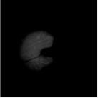

Tahap Segmentasi Optic Cup
Start
Filter Gaussian 1x100, mean 50, standar deviasi 6
Preprocessed Cup
Level = otsu(SmoothedHistogram(Preprocessed Cup))
Segmented Cup = Thresholding(Preprocessed Cup, level)
Segmented Cup
Segmented Cup = Biggest(Segmented Cup)
Morfologi dilasi dan erosi
Elemen struktur disk,radius 50
End

Slide 16
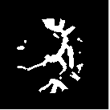
Tahap Segmentasi Pembuluh Darah
Start
Preprocessed Blood, Disk
Level = 2.7*StandarDeviation(Preprocessed Blood)
Segmented Blood = Thresholding(Preprocessed Blood, level)
Segmented Blood
Segmented Blood= Masking(Segmented Blood, Disk)
Morfologi dilasi dan erosi
Morfologi erosi dan dilasi
Elemen struktur diamond,ukuran 5
Elemen struktur diamond,ukuran 5
End

Slide 17
Tahap Ekstraksi Fitur
Cup to Disk Ratio
ISNT Pembuluh Darah
ISNT Neuro Retinal Rim

Slide 18
Tahap Ekstraksi Fitur CDR (Cup to Disk Ratio)
Merupakan rasio jejari dari optic cup dan jejari optic disk.
Dapat dihitung dengan rumus :
$$CDR= \sqrt{{Area of optic cup}/{Area of optic disk}}$$

Slide 19
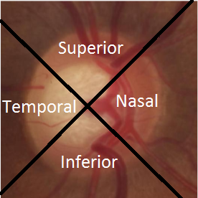
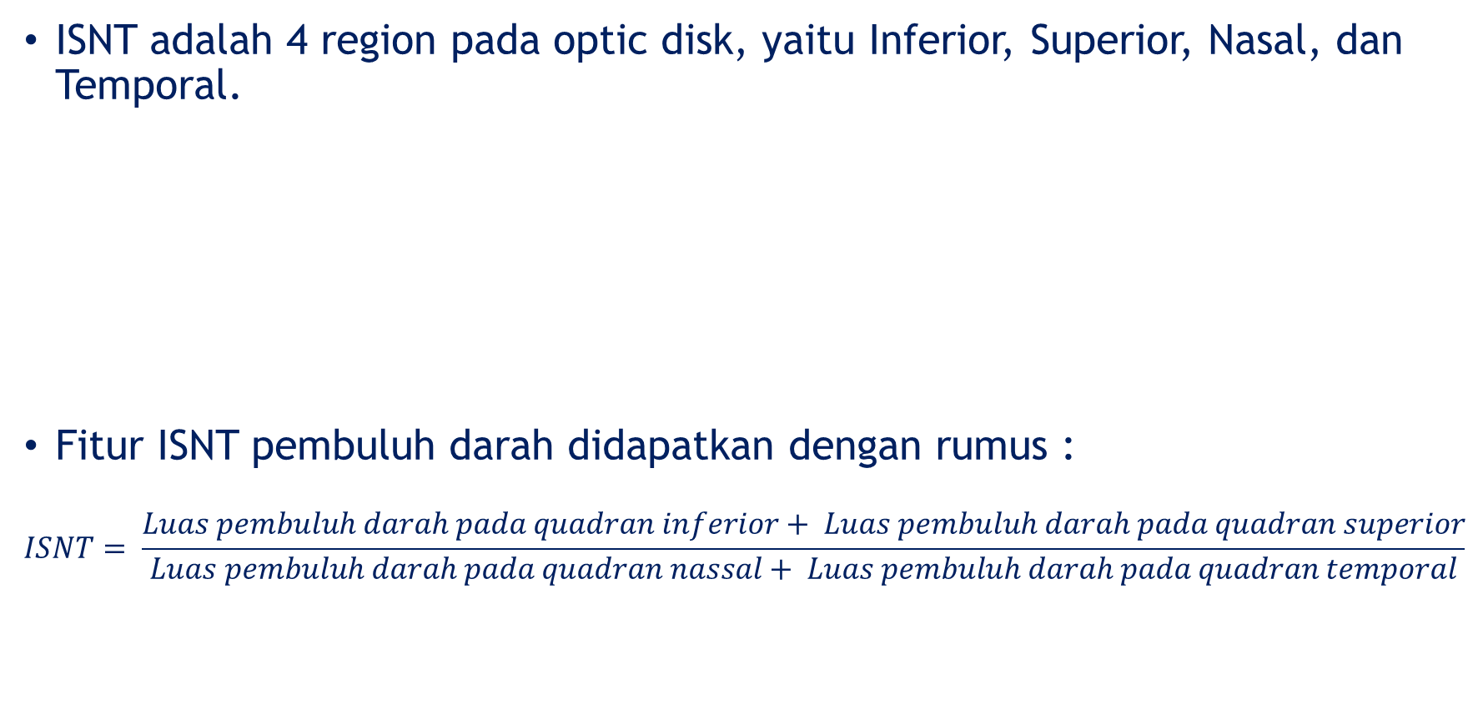
Tahap Ekstraksi Fitur ISNT Pembuluh Darah
ISNT adalah 4 region pada optic disk, yaitu Inferior, Superior, Nasal, dan Temporal.
Fitur ISNT pembuluh darah didapatkan dengan rumus :
$$ISNT= \frac{Luas pembuluh darah pada quadran inferior+ Luas pembuluh darah pada quadran superior}{Luas pembuluh darah pada quadran nassal+ Luas pembuluh darah pada quadran temporal}$$

Slide 20

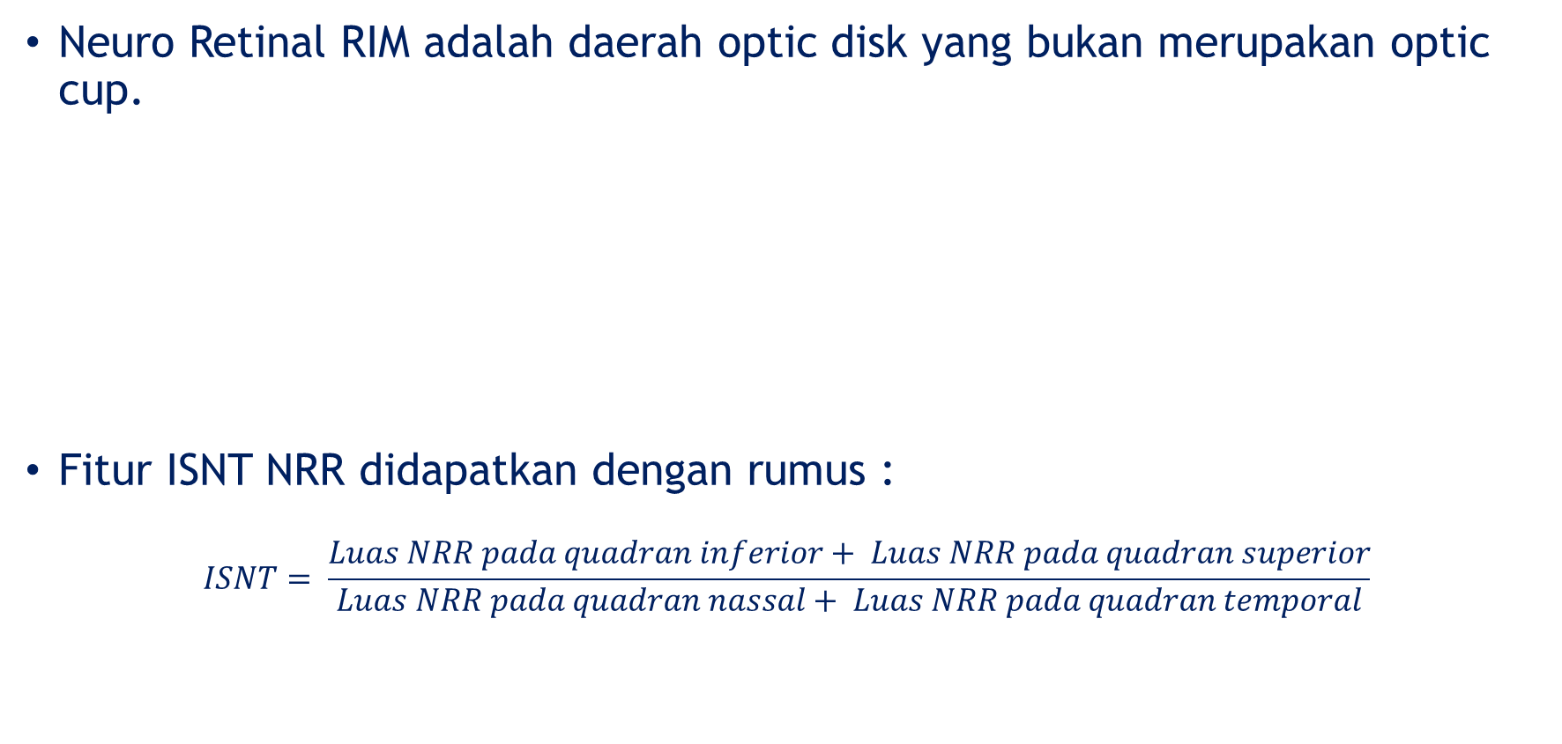
Tahap Ekstraksi Fitur ISNT Neuro Retinal RIM
Neuro Retinal RIM adalah daerah optic disk yang bukan merupakan optic cup.
Fitur ISNT NRR didapatkan dengan rumus :
$$ISNT= \frac{Luas NRR pada quadran inferior+ Luas NRR pada quadran superior}{Luas NRR pada quadran nassal+ Luas NRR pada quadran temporal}$$
Start
Disk, Cup
Mask = 1-Cup
End
NRR
NRR = Masking(Disk, mask)

Slide 21
Tahap Klasifikasi
Klasifikasi dilakukan dengan menggunakan SVM
Start
Matriks Fitur
Data Training
Data Testing
SVM Model
Klasifikasi SVM
Label
End

Slide 22
Pendahuluan
Perancangan & Implementasi
Skenario Uji Coba
Kesimpulan & Saran

Slide 23
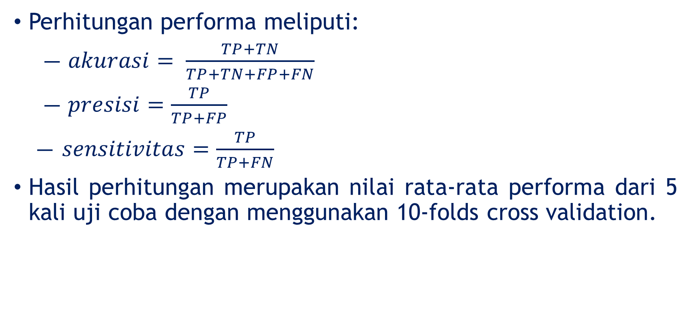
Skenario Uji Coba
Perhitungan performa meliputi:
$akurasi= \frac{TP+TN}{TP+TN+FP+FN}$
$presisi=\frac{TP}{TP+FP}$
$sensitivitas=\frac{TP}{TP+FN}$
Hasil perhitungan merupakan nilai rata-rata performa dari 5 kali uji coba dengan menggunakan 10-folds cross validation.
 |  | Prediksi
 |  | 1 | 0
Aktual | 1 | TP | FN
 | 0 | FP | TN

Slide 24
Skenario Uji Coba 1
Segmentasi optic cup dengan dan tanpa Histogram Smoothing
Fungsi kernel SVM = Linear, SVM method = SMO

Slide 25
Skenario Uji Coba 1

Slide 26
Skenario Uji Coba 1

Slide 27
Skenario Uji Coba 1

Slide 28
Skenario Uji Coba 2
Variasi SVM method
SMO (Sequential Minimum Optimization)
LS (Least Squares)
QP (Quadratic Programming)

Slide 29
Skenario Uji Coba 2

Slide 30
Skenario Uji Coba 2

Slide 31
Skenario Uji Coba 2

Slide 32
Skenario Uji Coba 3
Variasi fungsi kernel
Linear
Quadratic
Polynomial orde 3
RBF (Gaussian Radial Basis Function)

Slide 33
Skenario Uji Coba 3

Slide 34
Skenario Uji Coba 3

Slide 35
Skenario Uji Coba 3

Slide 36
Pendahuluan
Perancangan & Implementasi
Skenario Uji Coba
Kesimpulan & Saran

Slide 37
Kesimpulan
Keberadaan pembuluh darah dan pantulan cahaya dapat mengganggu proses segmentasi optic disk dan optic cup.
Proses smoothing histogram dapat meningkatkan performa sistem sebesar 5%.
Metode pencarian hyperplane yang menghasilkan performa terbaik pada support vector machine adalah sequential minimal optimization.
Fungsi kernel yang menghasilkan performa terbaik pada support vector machine adalah fungsi kernel linear.

Slide 38
Saran
Perlu dikembangkan metode untuk menangani noise pantulan cahaya pada citra retina mata.
Perlu dikembangkan metode penghilangan pembuluh darah yang lebih baik pada segmentasi optic cup.
Diperlukan penelitian lebih lanjut untuk mendapatkan fitur lain yang lebih baik daripada fitur yang digunakan dalam tugas akhir ini.

Slide 39
Terima Kasih

Slide 40
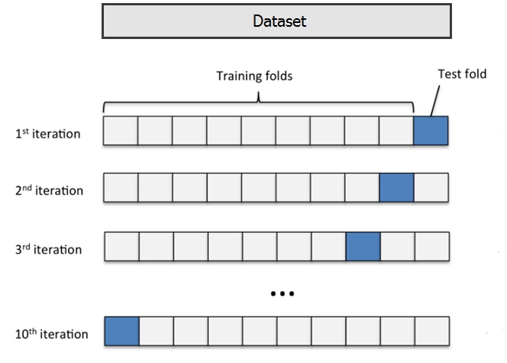
K-Fold Cross Validation
Dataset dibagi secara acak menjadi K bagian berukuran sama
Satu bagian digunakan sebagai data uji, dan K-1 bagian lainnya digunakan sebagai data latih.
Proses tersebut diulang sebanyak K kali.
Masing-masing bagian digunakan tepat satu kali sebagai data uji.

Slide 41
Median Filter
Pseudocode:
1 | MedianFiltering(I,size)
2 | foreach p = pixels in I
3 | p = median(part(I(position(p).x – size, position(p).y + size))
4 | end foreach
5 | return I

Slide 42

Bottom Hat Transformation
Rumus :
$$B_{hat}\left(I\right)=\left(\left(I⨁b\right)⊝b\right)−I$$
dimana $⨁$ adalah operasi dilasi dan $⊝$ adalah operasi erosi.

Slide 43
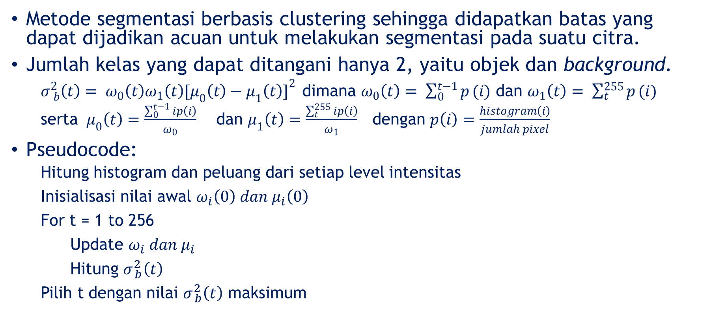
Otsu Thresholding
Metode segmentasi berbasis clustering sehingga didapatkan batas yang dapat dijadikan acuan untuk melakukan segmentasi pada suatu citra.
Jumlah kelas yang dapat ditangani hanya 2, yaitu objek dan background.
$σ_{ b}^{2}\left(t\right)= ω_{0}\left(t\right)ω_{1}\left(t\right){[μ_{0}\left(t\right)−μ_{1}\left(t\right)]}^{2}$ dimana $ω_{0}\left(t\right)= \sum_{0}^{t−1}{p}(i)$ dan $ω_{1}\left(t\right)= \sum_{t}^{255}{p}(i)$
serta $μ_{0}\left(t\right)=\frac{\sum_{0}^{t−1}{ip}\left(i\right)}{ω_{0}}$ dan $μ_{1}\left(t\right)=\frac{\sum_{t}^{255}{ip}\left(i\right)}{ω_{1}}$ dengan $p\left(i\right)=\frac{histogram\left(i\right)}{jumlah pixel}$
Pseudocode:
Hitung histogram dan peluang dari setiap level intensitas
Inisialisasi nilai awal $ω_{i}\left(0\right) dan μ_{i}\left(0\right)$
For t = 1 to 256
Update $ω_{i} dan μ_{i}$
Hitung $σ_{ b}^{2}\left(t\right)$
Pilih t dengan nilai $σ_{ b}^{2}\left(t\right)$ maksimum

Slide 44
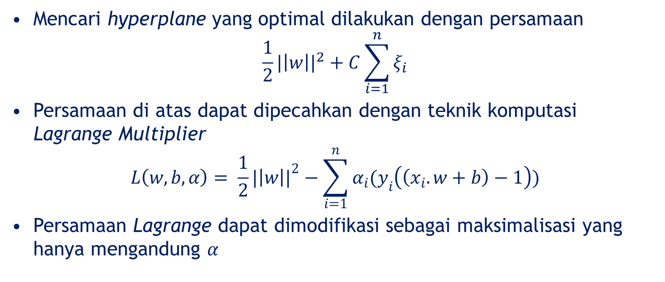
Suport Vector Machine (SVM)
Mencari hyperplane yang optimal dilakukan dengan persamaan
$$\frac{1}{2}{|\left|w\right||}^{2}+C\sum_{i=1}^{n}{ξ_{i}}$$
Persamaan di atas dapat dipecahkan dengan teknik komputasi Lagrange Multiplier
$$L\left(w,b,α\right)= \frac{1}{2}{|\left|w\right||}^{2}−\sum_{i=1}^{n}{α_{i}(y_{i}\left(\left(x_{i}.w+b\right)−1\right))}$$
Persamaan Lagrange dapat dimodifikasi sebagai maksimalisasi yang hanya mengandung $α$

Slide 45
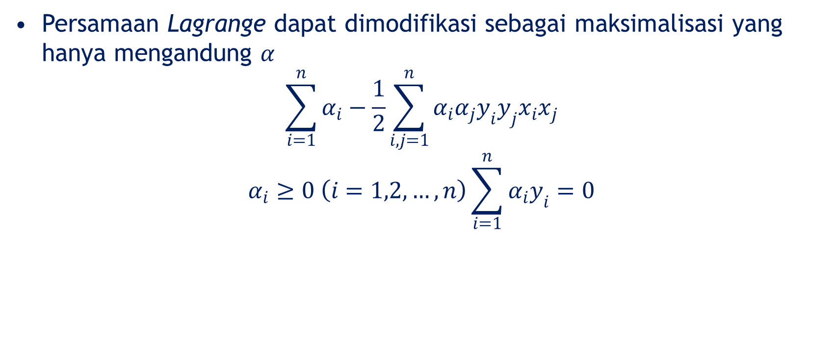
Suport Vector Machine (SVM)
Persamaan Lagrange dapat dimodifikasi sebagai maksimalisasi yang hanya mengandung $α$
$$\sum_{i=1}^{n}{α_{i}}−\frac{1}{2}\sum_{i,j=1}^{n}{α_{i}α_{j}y_{i}y_{j}x_{i}x_{j}}$$
$$α_{i}≥0 \left(i=1,2,…,n\right)\sum_{i=1}^{n}{α_{i}y_{i}}=0$$

Slide 46
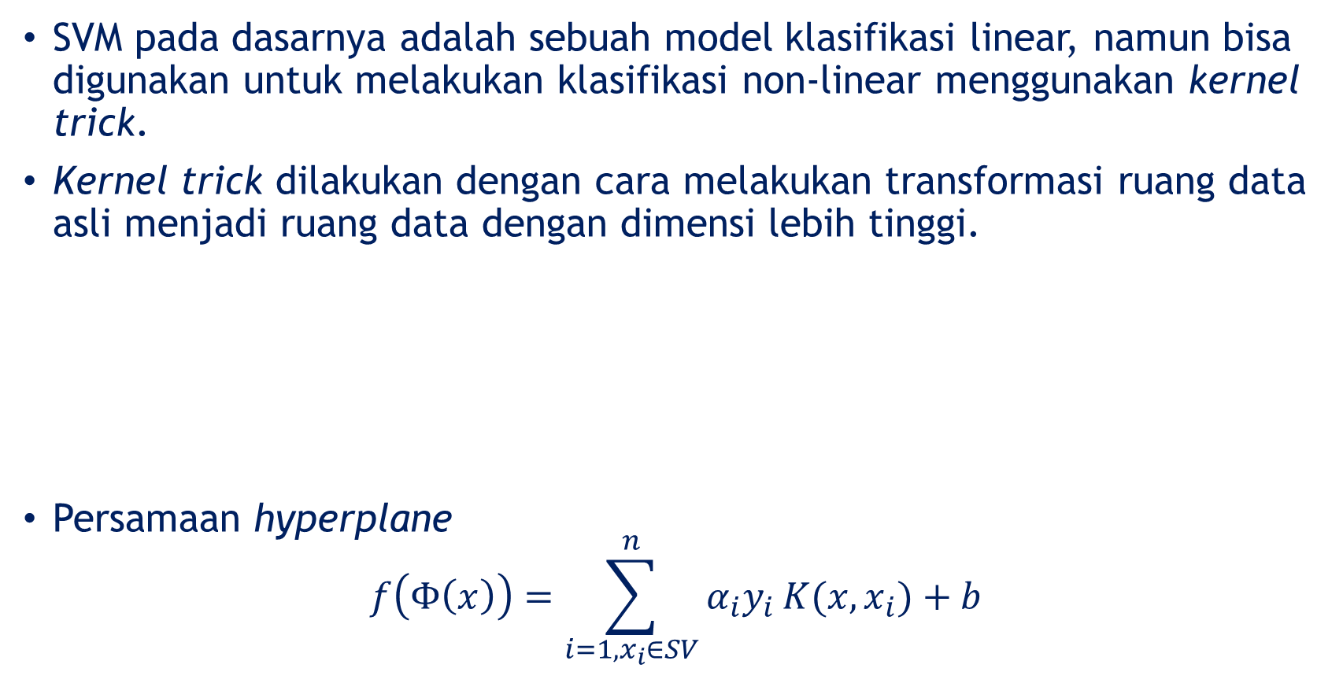
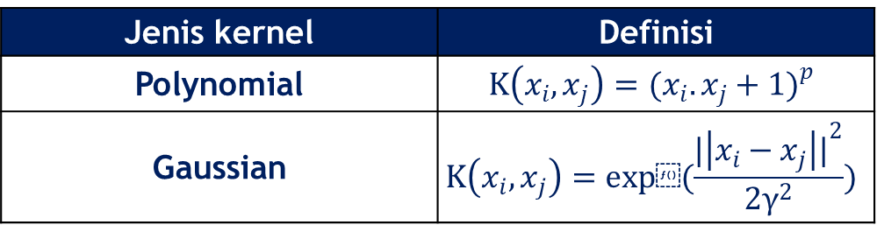
Suport Vector Machine (SVM)
SVM pada dasarnya adalah sebuah model klasifikasi linear, namun bisa digunakan untuk melakukan klasifikasi non-linear menggunakan kernel trick.
Kernel trick dilakukan dengan cara melakukan transformasi ruang data asli menjadi ruang data dengan dimensi lebih tinggi.
Persamaan hyperplane
$$f\left(Φ\left(x\right)\right)=\sum_{i=1,x_{i}∈SV}^{n}{α_{i}y_{i}}K(x,x_{i})+b$$
Jenis kernel | Definisi
Polynomial | $$K\left(x_{i},x_{j}\right)={(x_{i}.x_{j}+1)}^{p}$$
Gaussian | $$K\left(x_{i},x_{j}\right)=exp⁡(\frac{{|\left|x_{i}−x_{j}\right||}^{2}}{2γ^{2}})$$

Slide 47

Least Squares
Salah satu variasi metode untuk menyelesaikai komputasi Quadratic Programming pada SVM
$$L\left(w,b,e,α\right)= \frac{1}{2}{|\left|w\right||}^{2}−\sum_{i=1}^{n}{α_{i}(y_{i}\left(\left(x_{i}.w+b\right)−1+ e_{i}\right))}$$
dimana $e_{i}$ adalah nilai least squares dari $y_{i},x_{i}$.

Slide 48
SMO
Salah satu variasi metode untuk menyelesaikai komputasi Quadratic Programming pada SVM
Dilakukan dengan memecah komputasi Quadratic Programming menjadi beberapa sub kecil. Sehingga kompleksitas komputasi Quadratic Programming pada SVM dapat direduksi.

